Slide 1
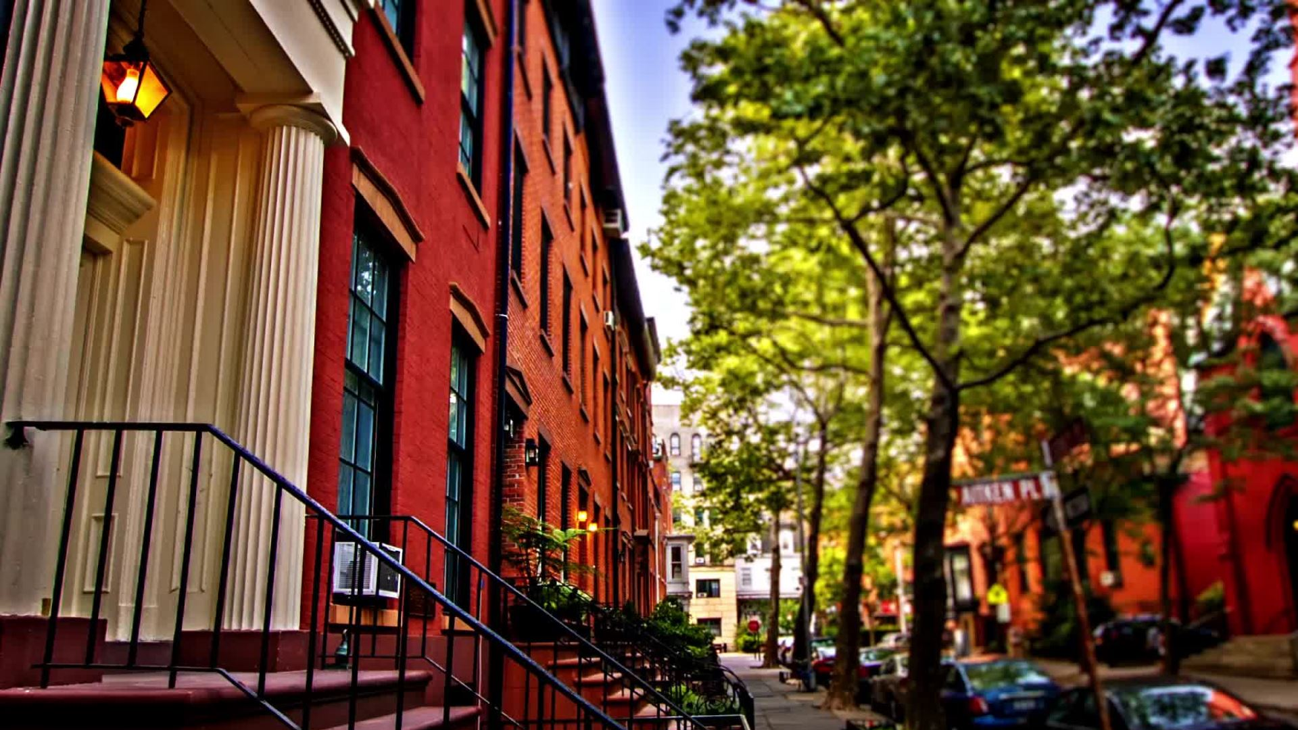
Rhode Island
Stát v USA

Slide 2
Základní informace Informace
Leží na východě USA
Rozloha: 3.140 km2
Nejmenší stát USA
1.056.426 obyvatel (2016)

Slide 3
Důležité osoby
Guvernér: Gina Raimondo
Senátoři: Jack Reed
Sheldom Whitehouse

Slide 4
Města
Největší a zároveň hlavní město je: Providence
Další města: Newport, Woonsocket, Cranston, Warwick, Coventry, a další

Slide 5
Vodstvo
Řeky
Blackstone River (77 km)
Pawcatuck River (55 km)
Wood River (40 km)
Moosup River (39 km)
Ten Mile River (35 km)
Jezera
Wallum
Miscoe
A další...
Oceány
Atlanský o.

Slide 6
Památky
Museum of Newport History
Formerly the Brick Market
Dům Wanton-Lyman-Hazard
Touro Synagoga
Krčma Na Bílém Koni

Slide 7
Zajímavosti
Nejmenší stát USA
Nemá žádné týmy do Národní Ligy (Hokej, Basketbal, Fotbal,…)
Tento stát má pouze 1 univerzitu (Brownova)

Slide 8
Zde točené známé filmy
Rescued by Ruby-2022
Svatební Crashes-2005
Klika-2008
Pane North-1973
Šťastný Konec-2009
Večer-2007
Listopadoví Vrazi-2017
Hloupý a Hloupější-1994

Slide 9
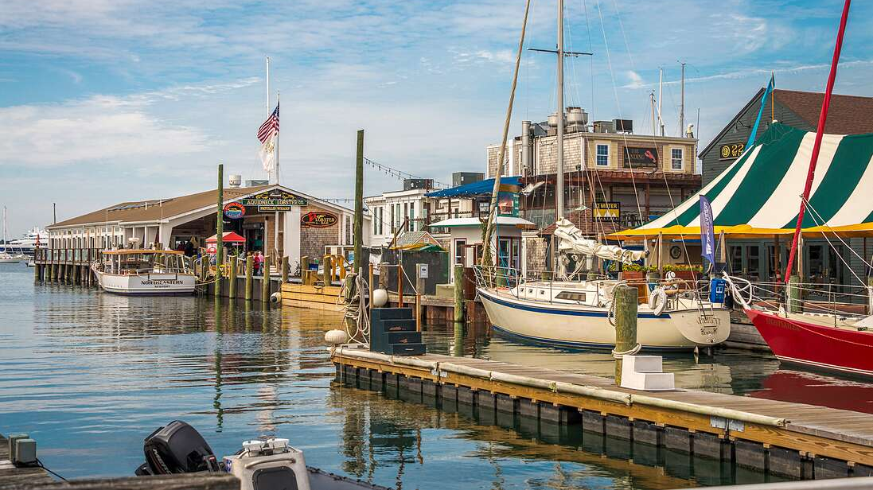
Známý Rhode Islandský přístav

Slide 10

Rhode Islandská vlajka

Slide 11
Zdroje
https://wikijii.com/wiki/Rhode_Island_in_popular_culture#Film
https://en.wikipedia.org/wiki/Rhode_Island
Zeměpis24.com
Encyklopedie států USA
Školní atlas světa
Vytvořil: D. Šedivec

